Slide 1

T
CUAI Kaggle/DACON 스터디 1팀
2025.03.18
발표자 : 조효원

Slide 2
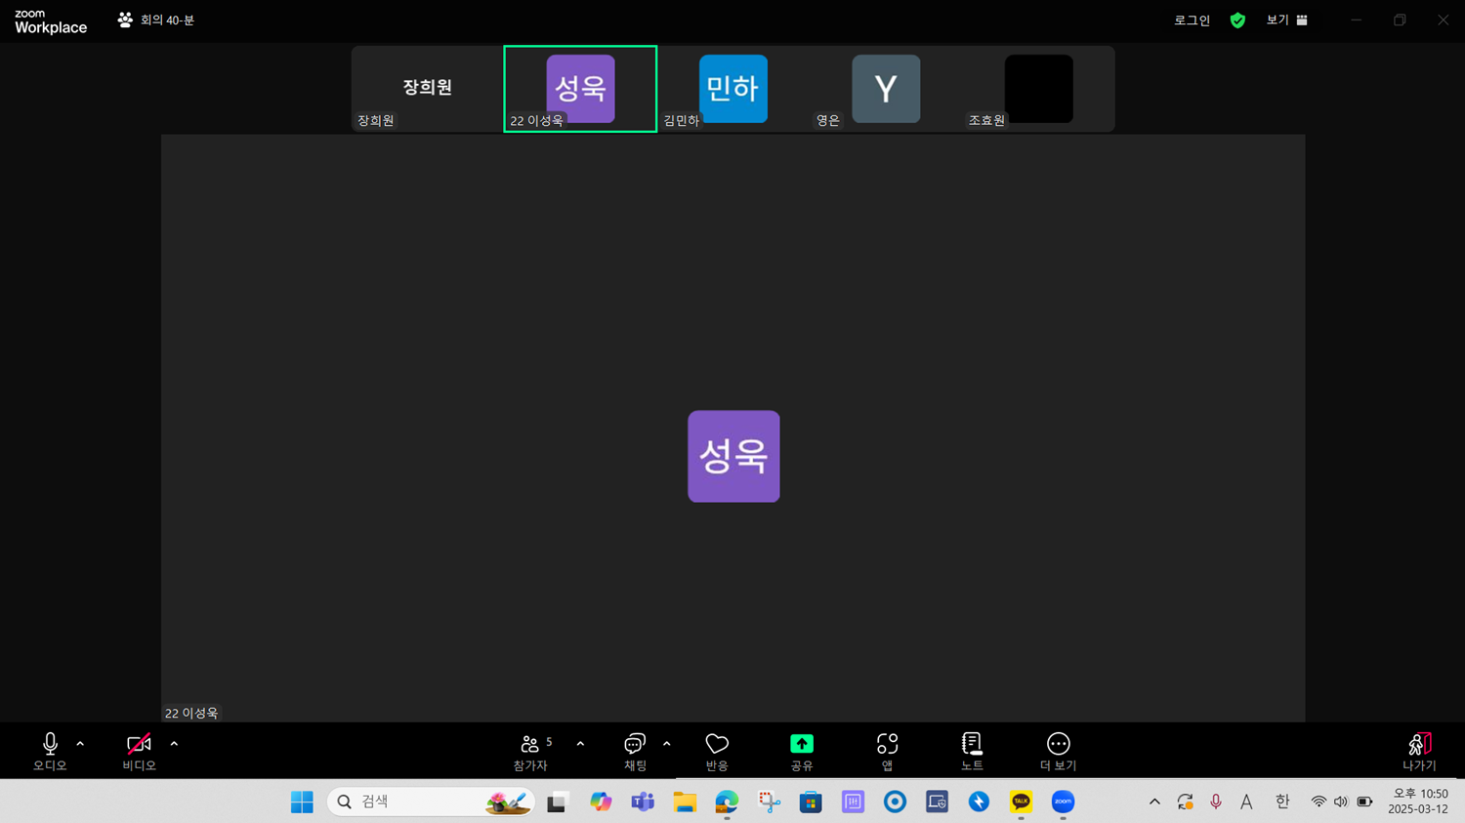
스터디원 소개 및 만남 인증
스터디원 1 : 김민하
스터디원 2 : 나영은
스터디원 3 : 이성욱
스터디원 4 : 장희원
스터디원 5 : 조효원
<2주차 3/12 비대면 회의>

Slide 3
목차
스터디 일정 및 계획
대회 소개
[3주차 스터디 예정] 이커머스 고객 세분화 분석 아이디어 경진대회

Slide 4
스터디 일정 및 계획
주차 | 날짜 및 시간 | 대면 여부 | 내용
2주 | 3/12 22:00 | 비대면 | 주제 선정, 역할 배분
3주 | 3/19 22:00 | 비대면 | 이커머스 고객 세분화 분석 아이디어 경진대회
4주 | 3/25 18:00 | 대면 | Parkinson’s Freezing of Gait(FoG) Prediction
5주 | 4/1 18:00 | 대면 | Image Super Resolution
6~9주 | 중간고사
10주 | 5/6 18:00 | 비대면 | 캐글 또는 데이콘 대회 선정
11주 | 5/13 18:00 | 대면 | 대회 진행
12주 | 5/20 18:00 | 대면 | 대회 진행
13주 | 5/27 18:00 | 대면 | 대회 진행
14주 | 6/3 18:00 | 대면 | 대회 진행

Slide 5
스터디 일정 및 계획
[중간고사 전] 캐글/데이콘 우수 노트북 분석
이커머스 고객 세분화 분석 아이디어 경진대회
Parkinson’s Freezing of Gait(FoG) Prediction
Image Super Resolution
[중간고사 후] 캐글/데이콘 대회 참가
[스터디]
매주 화요일 6~7시 대면 스터디 예정
+ 상황에 따라 요일 및 시간 변동할 수 있음

Slide 6

대회 소개 - 이커머스 고객 세분화 분석 아이디어 경진대회
- 이커머스 데이터, 고객 세분화
- 노트북 분석 목적: EDA로부터 인사이트 도출 과정 연습

Slide 7
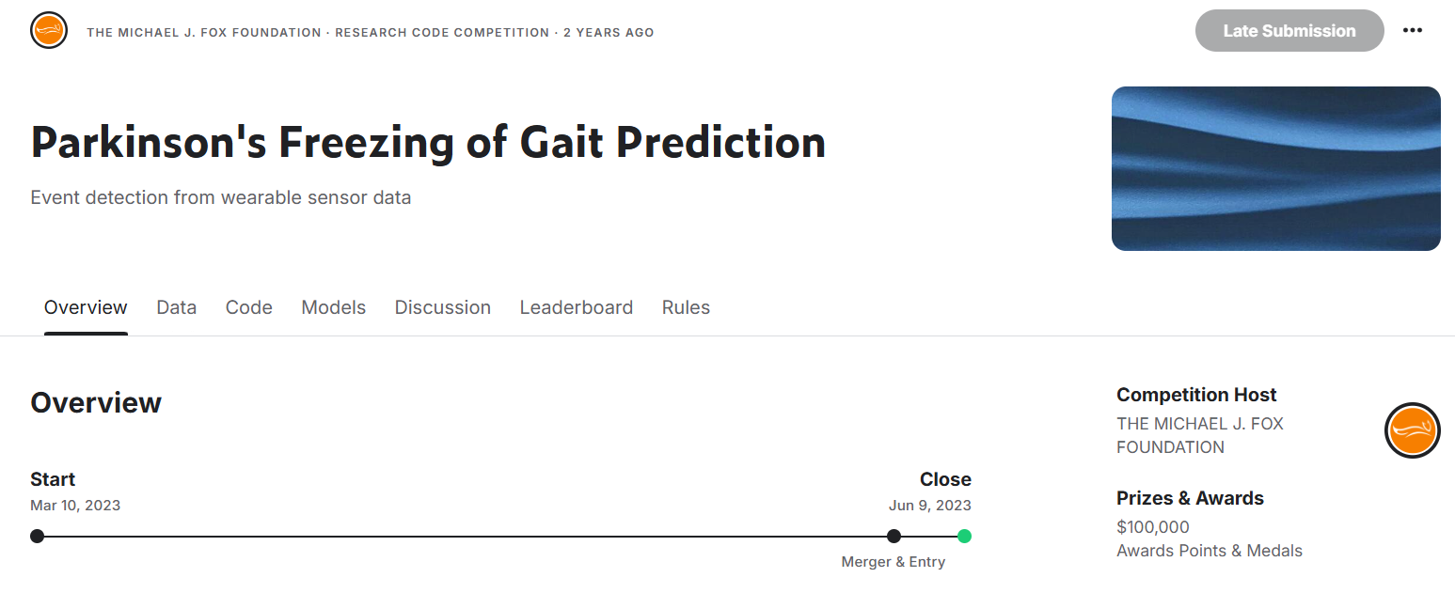
대회 소개 - Parkinson's Freezing of Gait Prediction
- 의료 시계열 데이터, FoG 예측
- 노트북 분석 목적: 우수한 성능 달성한 시계열 예측 아키텍처 분석

Slide 8
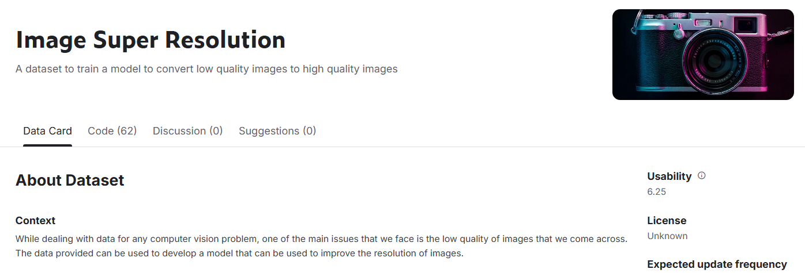
대회 소개 - Image Super Resolution
- 이미지 처리, 해상도 개선
- 노트북 분석 목적: SGAN 모델의 네트워크 이해

Slide 9
[3주차 스터디 예정] 이커머스 고객 세분화 분석 아이디어 경진대회
이커머스 고객 세분화 분석 아이디어 경진대회 - DACON
[주제 & 목표]
이커머스 환경에서 발생한 데이터를 통해
고객 세분화 기법을 사용하여 비즈니스 솔루션 제시
[노트북]
- 🐹AtoZ 햄토리 컨설턴트 !고객 세분화 기반 행동 분석을 통한 등급별 목표와 솔루션을 제안해줘! - DACON
- 🐧 너 P야? VIP? [RFM, Cohort, 연관 분석을 기반으로 한 고객 세분화 및 마케팅 전략] - DACON

Slide 10
데이터 소개
Onlinesales_info: 온라인 거래와 관련된 정보
Customer_info: 고객과 관련된 정보
Discount_info: 할인과 관련된 정보
Marketing_info: 마케팅 비용과 관련된 정보
Tax_info: 세금과 관련된 정보

Slide 11
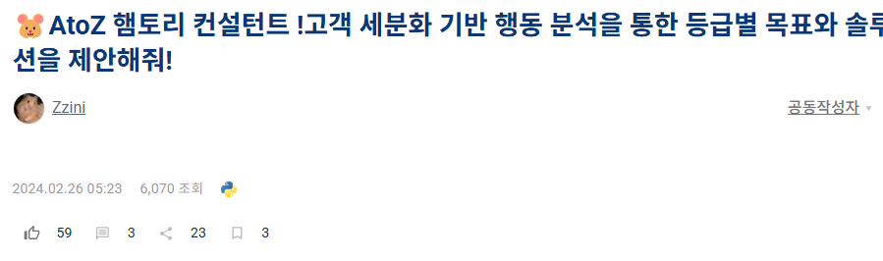
노트북 개요
지표 생성 및 EDA
- 고객 생애 가치, Retention, ARPPU, 장바구니 분석(apiori알고리즘)
3. RFM+P score와 k-means clustering을 통한 고객 세분화
4. 클러스터별 마케팅 방안 제안

Slide 12
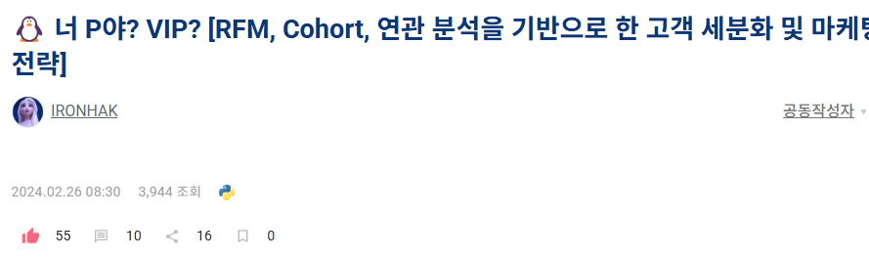
노트북 개요
데이터 검증 및 전처리
- RFM 분석 및 세그먼트 분류, 코호트 분석, 상관&연관관계 분석
2. 고객 세그먼트 분석
3. 종합 마케팅

